Slide 1
Diagnóstico das Finanças Públicas
Apresentação do Relatório Municipal - AMURC
Novembro, 2016
www.muovebrasil.com
Notes:
Imprimir 6 de cada: 20, 22
Imprimir 35 de cada: 30 e 38

Slide 2
Muove Brasil
A Muove Brasil é um Negócio Social cujo objetivo é desenvolver Conhecimento e Soluções que promovam o Desenvolvimento Econômico Sustentável de municípios Brasileiros. A motivação para sua criação em 2014 foi democratizar o acesso ao conhecimento e serviços que apoiem o setor público, empresas, organizações sociais e sociedade civil no entendimento e solução dos problemas que afetam o Desenvolvimento Municipal.
Atualmente a Muove tem projetos em mais de 40 municípios. Abaixo estão alguns parceiros e clientes
Prefeitura Municipal de Araçatuba
Prefeitura Municipal de Itajaí

Slide 3
Desenvolvimento Econômico Sustentável
Desenvolvimento que promove prosperidade, oportunidades econômicas, bem estar social e proteção ao meio ambiente.
Nações Unidas

Slide 4
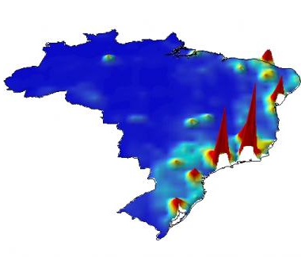
Desenvolvimento Econômico Sustentável

Slide 5
Desenvolvimento Econômico Sustentável

Slide 6
Relatório Municipal - Finanças
Município Analisado
Municípios Brasileiros

Slide 7
Relatório Municipal - Finanças
Município Analisado
Municípios Brasileiros

Slide 8
Relatório Municipal - Finanças
Fornecer à administração municipal uma análise de diversos indicadores do município com intuito de informar o planejamento do governo e indicar áreas foco e oportunidades de melhoria
Objetivo
Áreas analisadas
Finanças Públicas, Saúde, Educação e Ambiente Econômico
Classificação geral do município e grandes áreas
Explicação sobre os dados/indicadores
Gráfico com evolução comparativa do município e dos grupos de municípios similares
Gráfico com variação no período 2013 a 2015
Estrutura
Tipo de análise
Verticais
Horizontais

Slide 9
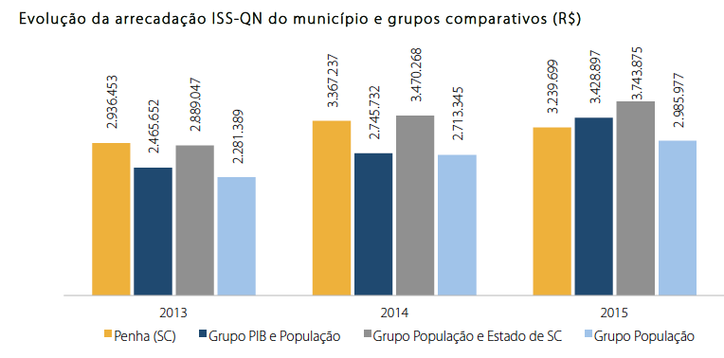
Análise vertical (profundidade) - Finanças
R$ 0,5M
Em 2015 o município apresentou resultado inferior a municípios similares da Bahia
Nos últimos anos a arrecadação de municípios similares cresceu 3x mais
Outros municípios da Bahia com menor atividade econômica de serviços (menor valor adicionado bruto – serviços) arrecadaram maior valor de ISS-QN
Crescimento inferior aos grupos similares

Slide 10
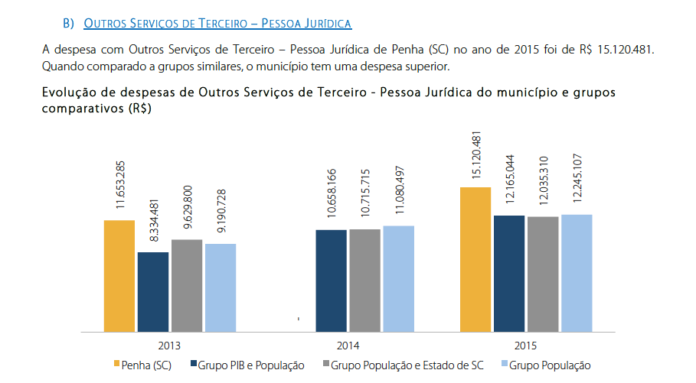
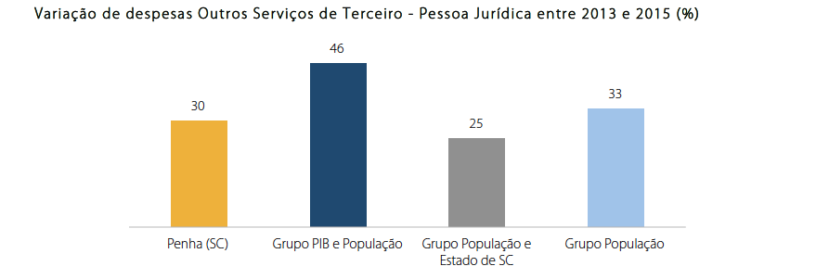
Análise vertical (profundidade) - Finanças
Desde 2013 o município apresenta um gasto superior nessa conta
Atualmente esse gasto é superior em aproximadamente R$3M, comparando com qualquer grupo de municípios similares
O incremento desse gasto no período foi superior à inflação
R$ 3,0M
Aumento superior a Inflação
(20,93%)

Slide 11
Análise horizontal (comparativa) - Finanças

Slide 12
Análise horizontal (comparativa) - Finanças

Slide 13
Análise horizontal (comparativa) - Finanças

Slide 14
Contatos
INVESTIMENTO
Rodolfo Fiori
Sócio Diretor da Muove Brasil
Email profissional: rodolfo.fiori@muovebrasil.com
Fone: (11) 98741-8140
Site: www.muovebrasil.com
Página Facebook: Muove Brasil

